Slide 1
Attention и Transformer
Sequence-to-sequence learning

Slide 2
Seq2Seq модели в NLP
Sequence-to-Sequence (или Seq2Seq) - это нейронная сеть, которая преобразует данную последовательность элементов, такую как последовательность слов в предложении, в другую последовательность
Модели Seq2Seq особенно хороши в переводе, где последовательность слов из одного языка преобразуется в последовательность разных слов на другом языке
Популярным выбором для этого типа моделей являются модели на основе долговременной кратковременной памяти (LSTM)
С данными, зависящими от последовательности, модули LSTM могут придавать смысл последовательности, помня (или забывая) части, которые она считает важными (или неважными)

Slide 3
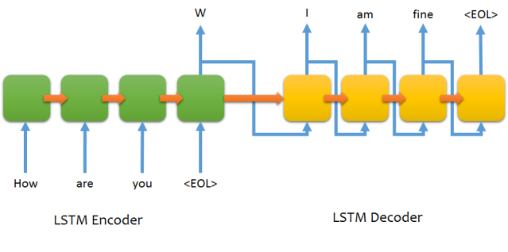
Seq2Seq: Архитектура encoder-decoder
Модели Seq2Seq состоят из кодера и декодера. Кодер берет входную последовательность и отображает ее в пространство более высокого измерения embedding (n-мерный вектор). Этот абстрактный вектор подается в декодер, который превращает его в выходную последовательность. Выходная последовательность может быть на другом языке, символы, копия ввода и т. Д.

Slide 4

Encoder-decoder в задаче перевода
Представьте кодировщик и декодировщик как людей-переводчиков, которые могут говорить только на двух языках
Их первым языком является их родной язык, который отличается между ними обоими (например, немецким и французским) и вторым языком, который у них общий
Чтобы перевести немецкий на французский, кодер переводит немецкое предложение на другой язык, который он знает, а именно на воображаемый язык
Поскольку декодер может читать этот воображаемый язык, он теперь может переводить с этого языка на французский
Вместе модель (состоящая из кодировщика и декодера) может переводить немецкий язык на французский!
Предположим, что изначально ни кодировщик, ни декодировщик не очень свободно говорят на воображаемом языке. Чтобы узнать это, мы обучаем их (модель) на множестве примеров. Базовый выбор – две LSTM сети для кодировщика и декодировщика
Кодировщик
«Я перевожу с
французского на ###»
Декодировщик
«Я перевожу с ###
на немецкий»

Slide 5
Механизм внимания (Attention)
Механизм внимания (Attention) просматривает входную последовательность и на каждом шаге решает, какие другие части последовательности важны
Например, при чтении этого текста вы всегда сосредотачиваетесь на прочитанном слове, но в то же время ваш разум все еще хранит важные ключевые слова текста в памяти, чтобы обеспечить контекст
Для нашего примера с человеческим кодером и декодером представьте, что вместо того, чтобы только записывать перевод предложения на воображаемом языке, кодировщик также записывает ключевые слова, важные для семантики предложения, и передает их декодеру в дополнение к обычному переводу
Эти новые ключевые слова значительно облегчают перевод для декодера, поскольку он знает, какие части предложения важны, а какие ключевые термины дают контекст предложения
Кодировщик
«Обрати внимание на эти слова!
Тебе будет проще понять суть»

Slide 6
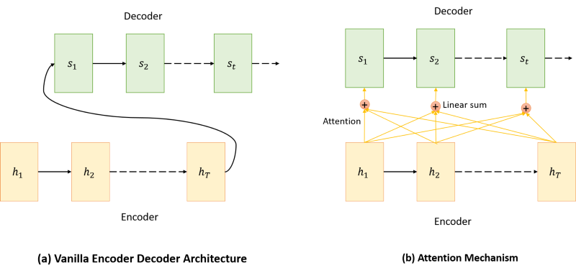
Attention
Для каждого входа, который читает LSTM (кодировщик), механизм внимания учитывает несколько других входов одновременно и решает, какие из них важны, присваивая различные значения этим входам
Затем декодер примет в качестве входных данных закодированное предложение и веса, предоставленные механизмом внимания (см. статью)
Liza
wants
[EOS]
Liza
wants
[EOS]
Effective Approaches to Attention-based Neural Machine Translation
https://nlp.stanford.edu/pubs/emnlp15_attn.pdf

Slide 7
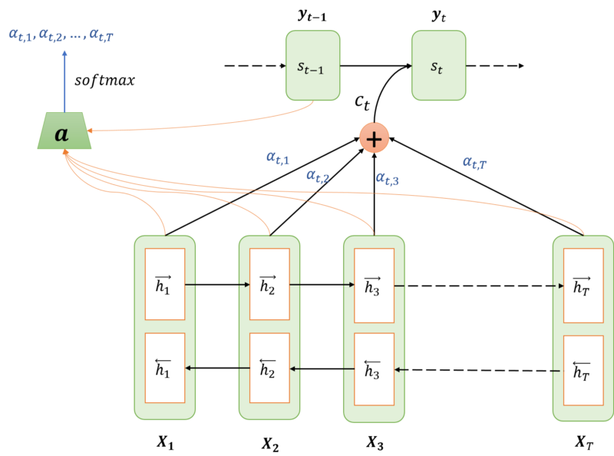
Attention
Какими же выбрать веса альфа при различных скрытых состояниях кодировщика?
Давайте разбираться по шагам
Скрытые состояния hj каждого входа Xj (слова)
Liza
wants
to
[EOS]

Slide 8
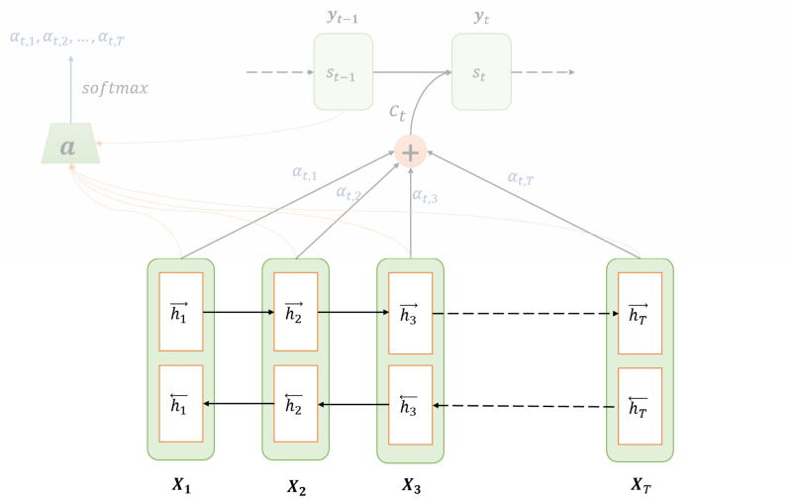
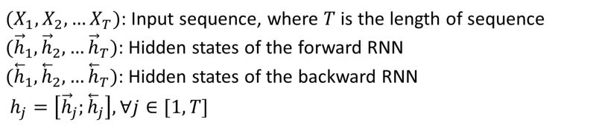
Attention. Кодирование
Bidirectional LSTM в качестве кодировщика (пропускает последовательность в прямом и обратном направлении)
Следовательно, скрытое состояние для jᵗʰ входа hⱼ является конкатенацией jᵗʰ скрытых состояний прямой и обратной RNN
Liza
wants
to
[EOS]

Slide 9
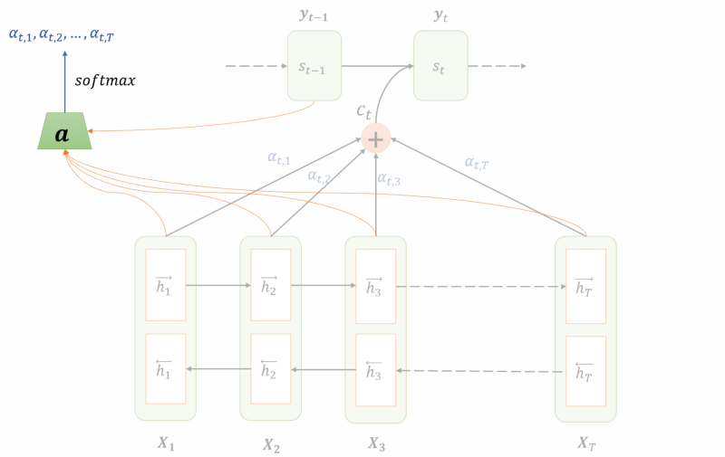
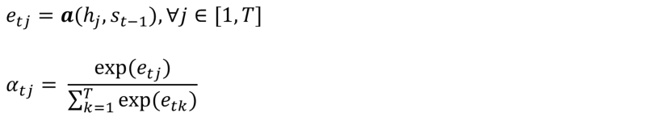
Attention. Вычисление attention weights
На каждом временном шаге t декодера количество внимания, которое должно быть уделено скрытому блоку кодера hⱼ, обозначается как αₜⱼ и рассчитывается как функция как hⱼ, так и предыдущего скрытого состояния декодера st-1
Функция a параметризуется полносвязным слоем с softmax
Liza
wants
to
[EOS]

Slide 10
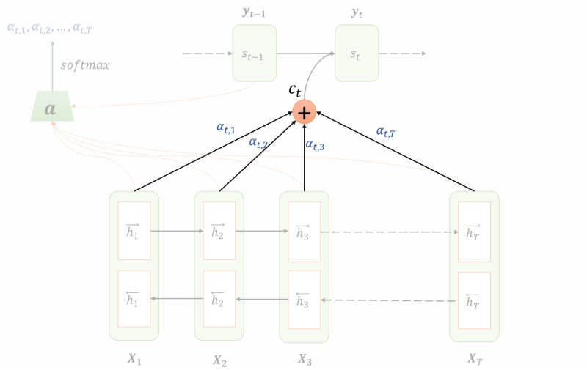
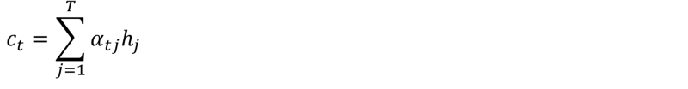
Attention. Вычисление вектора контекста
Вектор контекста - это просто линейная комбинация скрытых весов, взвешенных по значениям внимания α, которые мы вычислили
Из уравнения видно, что αₜⱼ определяет, насколько hⱼ влияет на контекст cₜ. Чем выше значение, тем выше влияние hⱼ на контекст для момента времени t
Liza
wants
to
[EOS]

Slide 11
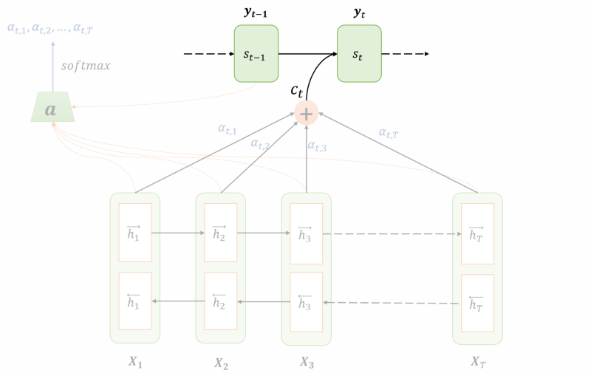
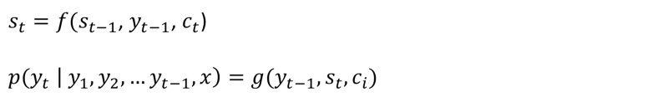
Attention. Декодирование
Далее вектор контекста cₜ, который мы так усердно вычисляли, вместе с предыдущим скрытым состоянием декодера s ₜ-₁ и предыдущим выходным сигналом yₜ-₁, и использовать их все для вычисления нового скрытого состояния и вывода декодер: sₜ и yₜ соответственно.
Liza
wants
to
[EOS]

Slide 12
Transformer
2018 год ознаменовал собой поворотный момент в области обработки естественного языка: серия моделей глубокого обучения позволила получить самые современные результаты по задачам НЛП - от ответов на вопросы до классификации тональности
Transformer представляет собой архитектуру для преобразования одной последовательности в другую с помощью двух частей (кодировщик и декодировщика), но нет никаких рекуррентных сетей!
ULMFiT, BERT, GPT-2
Transfer Learning в NLP стал доступным!
Attention Is All You Need
https://arxiv.org/abs/1706.03762
Universal Language Model Fine-tuning for Text Classification
https://arxiv.org/pdf/1801.06146.pdf
BERT: Pre-training of Deep Bidirectional Transformers for Language Understanding
https://arxiv.org/pdf/1810.04805.pdf
Improving Language Understanding by Generative Pre-Training
https://s3-us-west-2.amazonaws.com/openai-assets/research-covers/language-unsupervised/language_understanding_paper.pdf

Slide 13
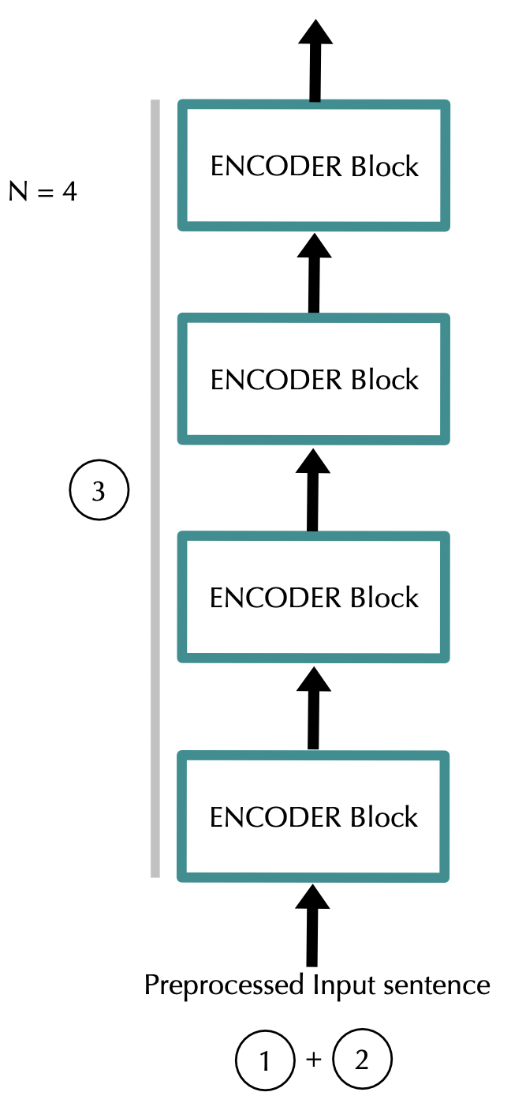
Bert. Information flow
Поток данных через архитектуру выглядит следующим образом:
Модель представляет каждый токен как вектор размера emb_dim. С одним embedding вектором для каждого из входных токенов мы имеем матрицу измерений (input_length) x (emb_dim) для конкретной входной последовательности
Затем добавляется позиционная информация (позиционное кодирование). Этот шаг возвращает матрицу измерений (input_length) x (emb_dim), как и в предыдущем шаге
Данные проходят через N блоков кодера. После этого мы получаем матрицу измерений (input_length) x (emb_di).
Примечание.
Размеры входа и выхода блока энкодера одинаковы. Следовательно, имеет смысл использовать выход одного блока кодера в качестве входа следующего блока кодера.
В экспериментах BERT количество блоков N (или L, как они его называют) было выбрано равным 12 и 24
Блоки не делят веса друг с другом

Slide 14
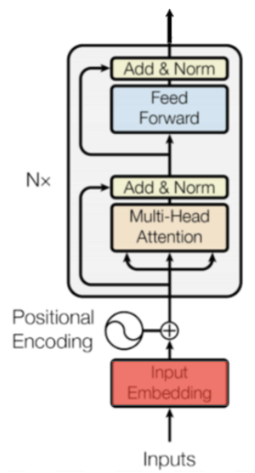
Bert. From words to vectors
Токенизация, нумерация и эмбединг не отличаются от того, как это делается с RNN. Дано предложение в корпусе:
“ Hello, how are you?”
Первым шагом является его токенизация:
“ Hello, how are you?” → [“Hello”, “,” , “how”, “are”, “you”, “?”]
Затем следует числовое преобразование, сопоставление каждого токена уникальному целому числу в словаре корпуса.
[“Hello”, “, “, “how”, “are”, “you”, “?”] → [34, 90, 15, 684, 55, 193]
Далее мы получаем embedding для каждого токена в последовательности
Каждое слово последовательности отображается в вектор emb_dim, который модель выучит во время тренировки

Slide 15
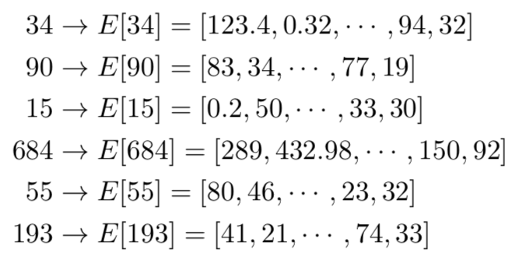
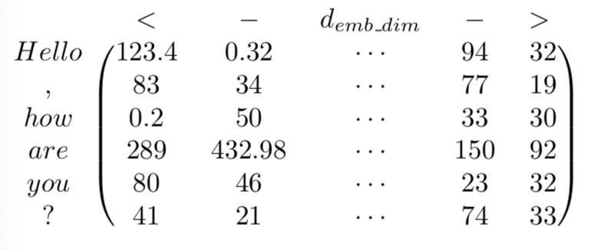
Bert. From words to vectors
Далее мы получаем embedding для каждого токена в последовательности
Каждое слово последовательности отображается в вектор emb_dim, который модель выучит во время тренировки
Элементы этих векторов рассматриваются как параметры модели и оптимизируются с обратным распространением, как и любые другие весовые коэффициенты
Поэтому для каждого токена мы ищем
соответствующий вектор:
Собирая вместе каждый из векторов, мы получаем матрицу Z (input_length) x (emb_dim):

Slide 16
Bert. From words to vectors
Важно отметить, что заполнение было использовано для того, чтобы входные последовательности в пакете имели одинаковую длину.
То есть мы увеличиваем длину некоторых последовательностей, добавляя токены <pad>. Последовательность после заполнения:
если input_length было установлено в 9
[“<pad>”, “<pad>”, “<pad>”, “Hello”, “, “, “how”, “are”, “you”, “?”] →
[5, 5, 5, 34, 90, 15, 684, 55, 193]

Slide 17
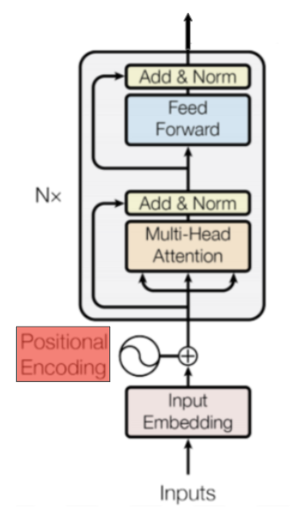
Bert. Positional Encoding
На данный момент у нас есть матричное представление нашей последовательности. Однако эти представления не кодируют тот факт, что слова появляются в разных позициях
Интуитивно, мы стремимся к тому, чтобы иметь возможность изменять представленное значение конкретного слова в зависимости от его положения.
Мы не хотим менять полное представление слова, но мы хотим немного изменить его, чтобы закодировать его положение.
мы хотим, чтобы сеть могла понимать относительные позиции, а не только абсолютные.
Выбранные авторами синусоидальные функции позволяют представлять позиции в виде линейных комбинаций друг с другом и, таким образом, позволяют сети изучать относительные позиции токенов
Attention Is All You Need
https://arxiv.org/abs/1706.03762
В BERT Positional Encoding обучаемый!

Slide 18
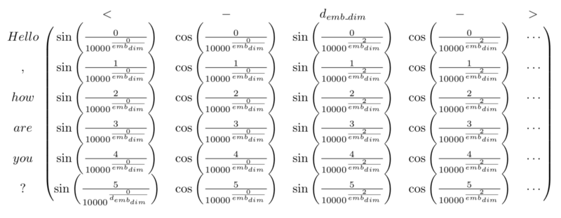
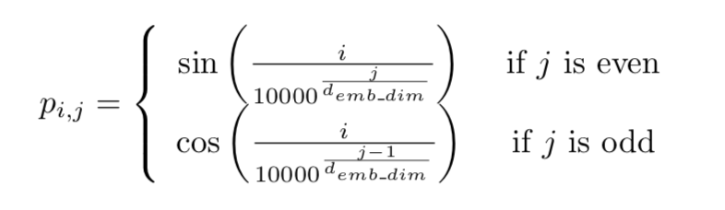
Bert. Positional Encoding
Подход, выбранный в статье для добавления этой информации, заключается в добавлении к Z матрицы P с позиционными кодировками X = Z + P
Авторы решили использовать комбинацию синусоидальных функций.
i для позиции токена в последовательности и j для позиции в векторе ембединга:
Авторы Attention is all you need утверждают , что результат использования этого детерминированного метода вместо изучения позиционных представлений (как мы это сделали с эмбедингами токенов) приводит к аналогичной производительности
Но меньше параметров нужно учить! Длина input_length может быть увеличена до бесконечности
Матрица X = Z + P – вход в первый encoder блок
Positional embedding matrix для предложения:

Slide 19
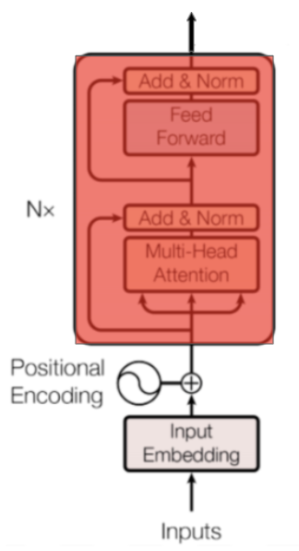
Bert. Encoder block
Всего N блоков кодера объединены в цепочку для генерации выходного сигнала кодера.
Конкретный блок отвечает за поиск связей между входными представлениями и их кодированием на выходе из блока
Интуитивно понятно, что этот итеративный процесс в блоках поможет нейронной сети фиксировать более сложные отношения между словами во входной последовательности. Интуиция – можно думать об этом как об итеративном построении значения входной последовательности

Slide 20
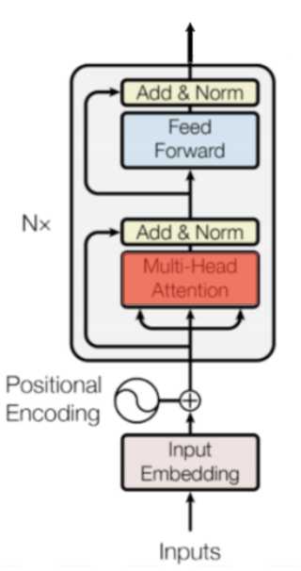
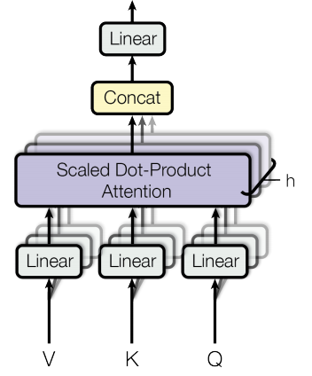
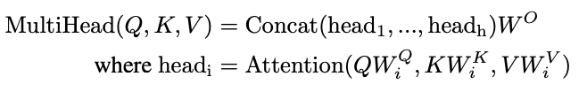
Bert. Multi-head attention
Трансформер использует Multi-Head Attention, что означает, что он вычисляет внимание в разное время с различными весовыми матрицами, а затем объединяет результаты вместе
Результат каждого из этих параллельных вычислений внимания называется головой (head). Мы будем обозначать конкретную голову (head) и соответствующие весовые матрицы индексом i
Как показано на рисунке, после вычисления всех головок они будут объединены. Это приведет к матрице измерений (input_length) x (h *d_v).
После этого будет применен линейный слой с весовой матрицей W⁰ измерений (h * d_v) x (emb_dim), что приведет к окончательному результату измерений (input_length) x (emb_dim).
Где Q, K и V - заполнители для разных входных матриц.
В частности, для этого случая Q, K и V будут заменены выходной матрицей предыдущего шага X

Slide 21
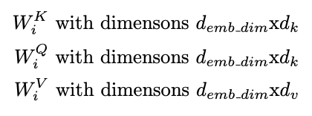
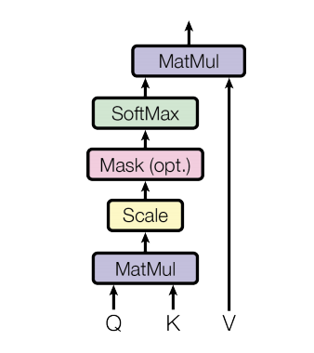
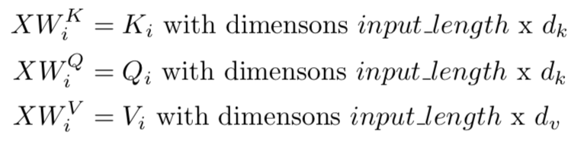

Bert. Scaled dot-product attention
Каждая голова будет характеризоваться тремя различными проекциями (умножением матриц):
Для вычисления головы мы возьмем входную матрицу X и отдельно спроецируем ее с указанными весовыми матрицами:
Когда у нас есть K_i, Q_i и V_i, мы используем их для вычисления Scaled Dot-Product Attention:

Slide 22
Bert. Scaled dot-product attention
Каждая голова будет характеризоваться тремя различными проекциями (умножением матриц):
Для вычисления головы мы возьмем входную матрицу X и отдельно спроецируем ее с указанными весовыми матрицами:
Когда у нас есть K_i, Q_i и V_i, мы используем их для вычисления Scaled Dot-Product Attention:

Slide 23


Bert. Давайте еще разбираться!
Детально рассмотрим матричное произведение между транспонированными Q_i и K_i:
Q_i и K_i были разными проекциями токенов в d_k-пространстве. Следовательно, мы можем думать о точечном произведении этих проекций как о степени сходства между проекциями токенов.
Для каждого вектора, спроецированного через Q_i, произведение точек с проекциями через K_i измеряет сходство между этими векторами.
Если мы назовем v_i и u_j проекциями i-го токена и j-го токена через Q_i и K_i соответственно, то их скалярное произведение можно рассматривать как:
Таким образом, это мера того, насколько близки направления u_i и v_j и насколько велики их длины (чем ближе направление и чем больше длина, тем больше скалярное произведение).

Slide 24
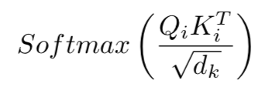
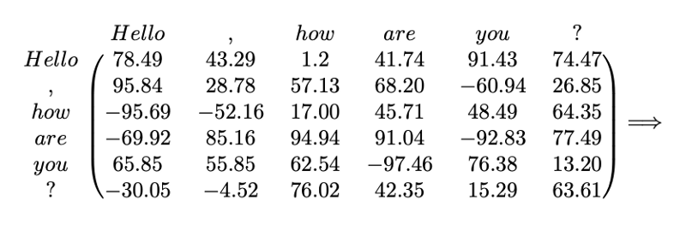
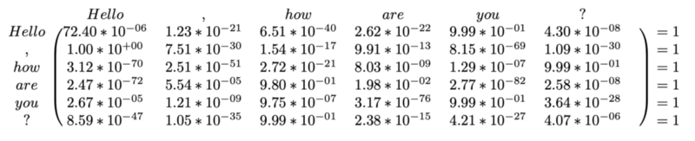
Bert. Давайте еще разбираться!
Другой способ понять это матричном произведении - это кодирование взаимосвязи между каждым из токенов во входной последовательности (взаимосвязь определяется матрицами K_i, Q_i)
После этого умножения матрица делится поэлементно на квадратный корень из d_k для масштабирования
Следующий шаг - Softmax, применяемый по строкам (одно вычисление softmax для каждой строки):
До softmax:
После softmax:

Slide 25
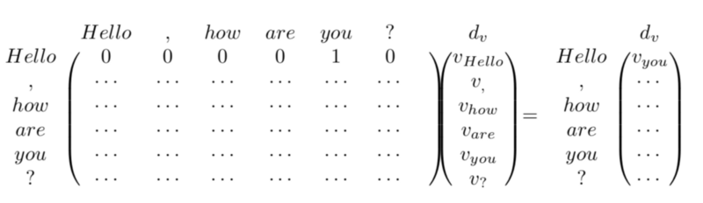
Bert. Давайте еще разбираться! Пример 1
Давайте рассмотрим самый простой пример. Строчка на выходе из softmax равна [0,0,0,0,1,0]
Где v_ {token} - проекция через V_i представления токена
Заметьте, что в этом случае слово «привет» заканчивается представлением, основанным на 4-м токене «you» ввода для этой головы (head)
Предположим, аналогично пример для остальных голов (heads). Слово «Привет» теперь будет представлено объединением различных проекций других слов. В процессе тренировки обучения сеть узнает, какие отношения более полезны, и будет связывать токены друг с другом на основе этих зависимостей

Slide 26
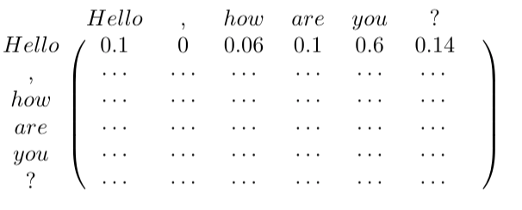
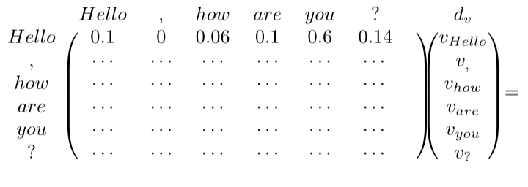
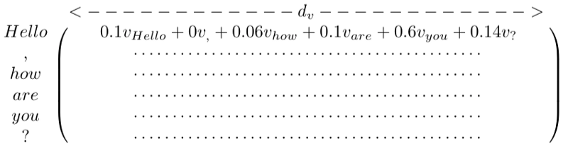
Bert. Давайте еще разбираться! Пример 2
Давайте теперь усложним пример. Предположим теперь наш предыдущий пример в более общем сценарии, где есть не одна цифра 1 на строку, а десятичные положительные числа, сумма которых равна 1:
В результате получается матрица, в которой каждая строка представляет собой композицию проекции представлений токена через V_i:

Slide 27

Bert. Давайте еще разбираться! Пример 2
Заметьте, что мы можем думать о результирующем представлении «Hello» как взвешенной комбинации (центроид) спроецированных векторов через V_i входных токенов.
Таким образом, конкретная голова захватывает определенные отношения между входными токенами. Теперь, если мы сделаем это h раз (всего h головок), то каждый блок кодера захватывает h различных взаимосвязей между входными токенами.
Результат для первой головы Multi-head attention:
Тогда первая строка результата уровня Multi-Head Attention, то есть представление «Hello» в этой точке, будет
Выход является вектором длины emb_dim, учитывая, что матрица W_0 имеет размеры (d_v * h) x (emb_dim). Применяя ту же логику к остальным представлениям строк / токенов, мы получаем матрицу (input_length) x (emb_dim)
Таким образом, на этом этапе представление токена представляет собой объединение h взвешенных комбинаций представлений токена (центроидов) через h различных изученных проекций

Slide 28
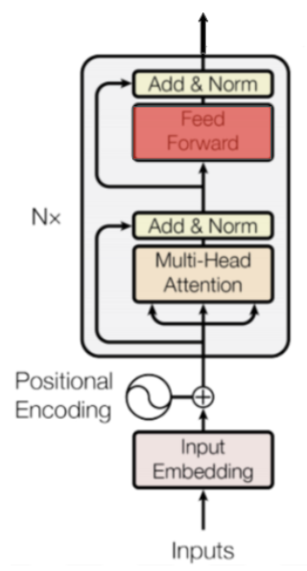
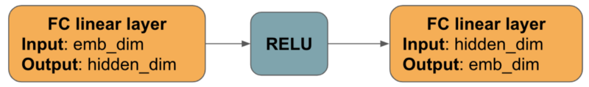
Bert. Position-wise Feed-Forward Network
Этот шаг состоит из следующих слоев:
Математически для каждой строки на выходе предыдущего слоя:
где W_1 и W_2 - матрицы (emb_dim) x (d_F) и (d_F) x (emb_dim) соответственно.
Обратите внимание, что на этом этапе векторные представления токенов не «взаимодействуют» друг с другом. Это эквивалентно построчному вычислению построчно и сложению результирующих строки в матрицу
Выход этого шага имеет размерность (input_length) x (emb_dim).

Slide 29
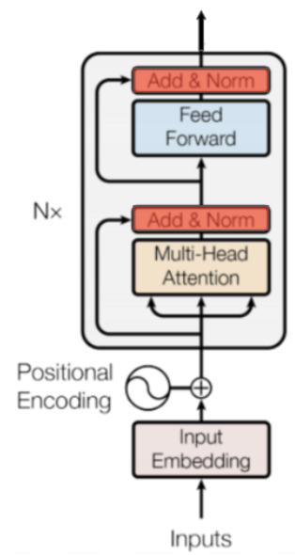

Bert. Dropout, Add & Norm
Перед этим слоем всегда существует слой, для которого входы и выходы имеют одинаковые размеры (Multi-Head Attention или Feed-Forward). Мы назовем этот слой Sublayer, а его вход x
После каждого Sublayer dropout применяется с вероятностью 10% : Dropout (Sublayer (x)). Этот результат добавляется к входу Sublayer x, и мы получаем x + Dropout (Sublayer (x))
Заметьте, что в контексте слоя Multi-Head Attention это означает добавление исходного представления токена x в представление на основе отношений с другими токенами
“Learn the relationship with the rest of the tokens, but don’t forget what we already learned about yourself!”
Наконец, нормализация-по-токенам / по строкам вычисляется со средним и стандартным отклонением каждой строки. Это улучшает стабильность обучения сети

Slide 30
Bert. Pre-training. Mask Language Modeling
Bert обучалась двум задачам одновременно: Mask Language Modelling (предсказывание маскированного слова – случайного слова MASK в последовательности) и Next Sentence Prediction (прогнозирование следующего предложения)
Задача 1: Маскированная языковая модель
Маскированная языковая модель просит модель предсказать не следующее слово для последовательности слов, а скорее случайные слова из последовательности
Как маскировались токены?
В этом конкретном случае 15% слов, введенных в качестве входных данных, были замаскированы. Но не все токены были замаскированы одинаково
80% были заменены токеном <MASK>
Example: “My dog is <MASK>”
10% были заменены случайным токеном
Example: “My dog is apple”
10% остались нетронутыми
Example: “My dog is hairy”

Slide 31
Bert. Pre-training. Mask Language Modeling
Почему они не использовали заменяющий токен <MASK>?
Если бы модель была обучена только предсказанию токенов <MASK>, а затем никогда не видела этот токен во время тонкой настройки, она бы подумала, что нет необходимости что-либо прогнозировать, и это снизит производительность. Кроме того, модель выучила бы только контекстное представление токена <MASK>, и это привело бы к медленному обучению (поскольку маскируются только 15% входных токенов). Иногда, когда ему предлагалось предсказать слово в положении, в котором не было токена «<MASK>», модели необходимо было изучить контекстное представление всех слов во входном предложении, на случай, если его попросят предсказать их впоследствии
Не достаточно ли случайных токенов? Почему они оставили некоторые предложения без изменений?
В идеале мы хотим, чтобы представление маскированного токена в модели было лучше, чем случайным. Иногда оставляя предложение нетронутым (все еще прося модель предсказать выбранный токен), авторы смещают модель, чтобы узнать осмысленное представление замаскированных токенов.
Будут ли случайные токены путать модель?
Модель действительно попытается использовать embedding случайного токена, чтобы помочь в его предсказании, и узнает, что он на самом деле бесполезен, когда увидит цель (правильный токен). Однако случайная замена произошла в 1,5% токенов (10% * 15%), и авторы утверждают, что это не повлияло на производительность модели
Модель будет предсказывать только 15% токенов, но языковые модели предсказывают 100% токенов, означает ли это, что модели требуется больше итераций для достижения той же потери?
Да, модель сходится медленнее, но увеличение числа шагов сходится оправдано значительным улучшением производительности в нисходящем направлении.

Slide 32
Bert. Pre-training. Next sentence prediction
Задача 2: Предсказание следующего предложения
Эта задача состоит в том, чтобы дать модели два предложения и попросить ее предсказать, следует ли второе предложение за первым в корпусе или нет.
Зачем вообще вторая задача?
Авторы предварительно обучили свою модель Next sentence prediction, потому что они считали важным, чтобы модель знала, как связать два разных предложения для выполнения последующих задач, таких как ответ на вопрос или вывод на естественном языке, и masking model не охватила эти знания. Они доказывают, что предварительное обучение с этим вторым заданием заметно повышает производительность как при ответе на вопросы, так и при выводе на естественный язык.
Какой процент предложений, где на самом деле следующие предложения?
50% предложений были соединены с фактическими смежными предложениями в корпусе, и 50% из них были соединены с предложениями, выбранными случайным образом из корпуса.
Предтренировочная процедура
Корпус для предварительной подготовки был построен из BookCorpus (800 миллионов слов) и английской Википедии (2500 миллионов слов). Токены были токенизированы с использованием 37 000 токенов WordPiece.
Для генерации предтренировочных последовательностей авторы получили случайные выборки по два предложения (в 50% случаев рядом друг с другом), так что общая длина двух выбранных предложений составила ≤512 токенов. Как только каждая последовательность была построена, 15% ее токенов были замаскированы.
Input = [CLS] the man went to [MASK] store [SEP] he bought a gallon [MASK] milk [SEP]
Input = <IsNext> the man went to [MASK] store [SEP] he bought a gallon [MASK] milk [SEP]
CLS – начало предложения, SEP – конец предложения, IsNext – новое предложение, Mask – маскированное слове

Slide 33
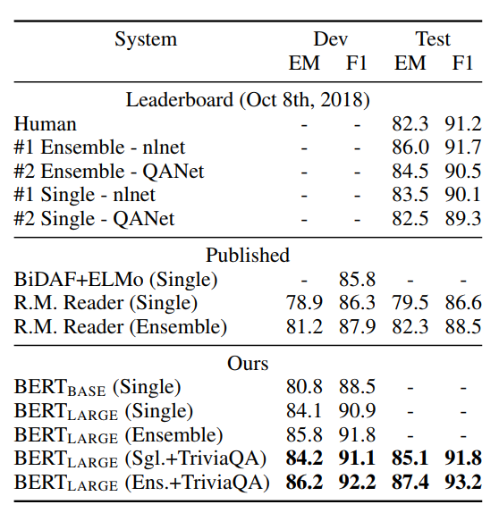
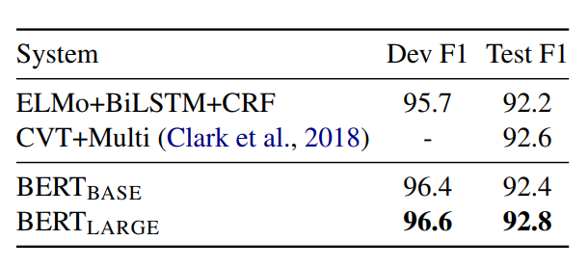
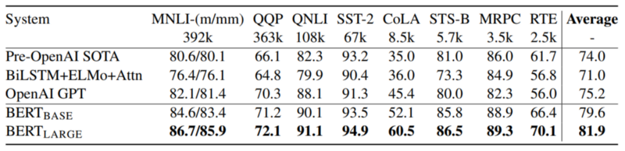
Bert. Loss, Fine-tuning, метрики качества
Потеря рассчитывалась как сумма средней маскированной вероятности (cross-entropy только для слов MASK) и средней вероятности предсказания следующего предложения
Для многоклассовой классификации необходимо добавить линейный слой с функцией активации softmax к последнему скрытому состоянию для первого токена (который соответствует вектору в позиции токена «[CLS]»).
Результаты показывают, что архитектурные изменения, сделанные авторами в OpenAI GPT (главным образом двунаправленность - bidirectionality) и увеличение параметров от базового BERT до большого BERT, сыграли роль в значительном улучшении понимания естественного языка модели.
GLUE benchmark. Тест «Оценка общего понимания языка (GLUE)» (Wang et al., 2018) представляет собой набор разнообразных задач по пониманию естественного языка.
SQUAD. Набор данных ответов на вопросы Standford (SQuAD) представляет собой набор из 100 000 пар вопросов / ответов краудсорсинга (Rajpurkar et al., 2016).
SQUAD
Named Entity Recognition
GLUE
Understanding BERT Part 2: BERT Specifics
https://medium.com/dissecting-bert/dissecting-bert-part2-335ff2ed9c73

